Slide 1
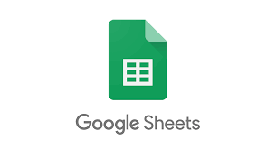
Geocodificação com
Google Sheet
crédito do script: Will Guery

Slide 2
Abrir o arquivo no Editor de Planilhas e verificar se tem a coluna com o endereço completo. Caso não esteja, é preciso concatenar, juntar colunas para criar endereços completos. Adicione o comando abaixo na linha 2, na coluna dos endereços completos:
=CONCATENAR(E2;",";D2;",";B2;",";I2;",";J2;",";G2;",";K2)
Exemplo de saída:
AV. JARDIM JAPÃO,519,VILA MEDEIROS,SÃO PAULO,SP,08190-300,Brasil

Slide 3
Agora, para adicionar o código nas outras linhas, clique na linha 2, da coluna L, coloque o cursor no canto inferior à direita, até o cursor formar uma cruz, depois dê um duplo clique. Assim o código será copiado até as outras linhas
1
2

Slide 4
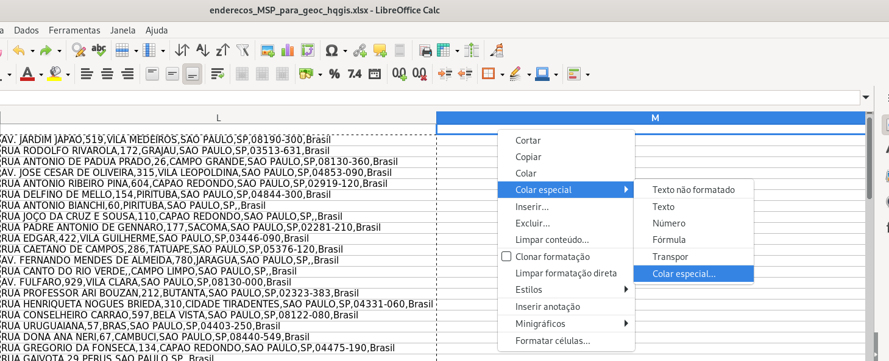
Observem que os endereços visualmente estão certos, contudo, clicando em qualquer linha, no campo de visualização, retornará o código. Para salvar a coluna somente como texto, clique com o botão direito , vá em
Cola especial >> Colar especial

Slide 5
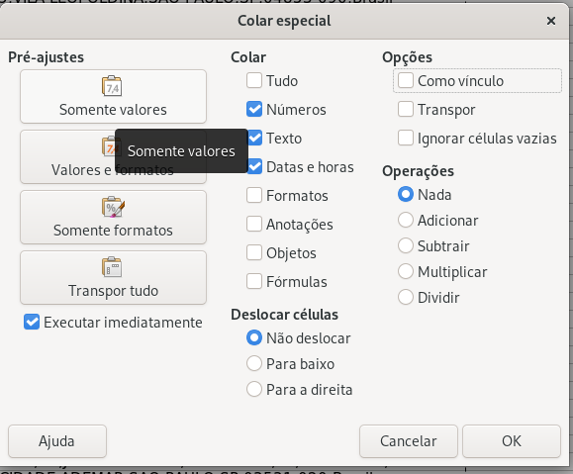
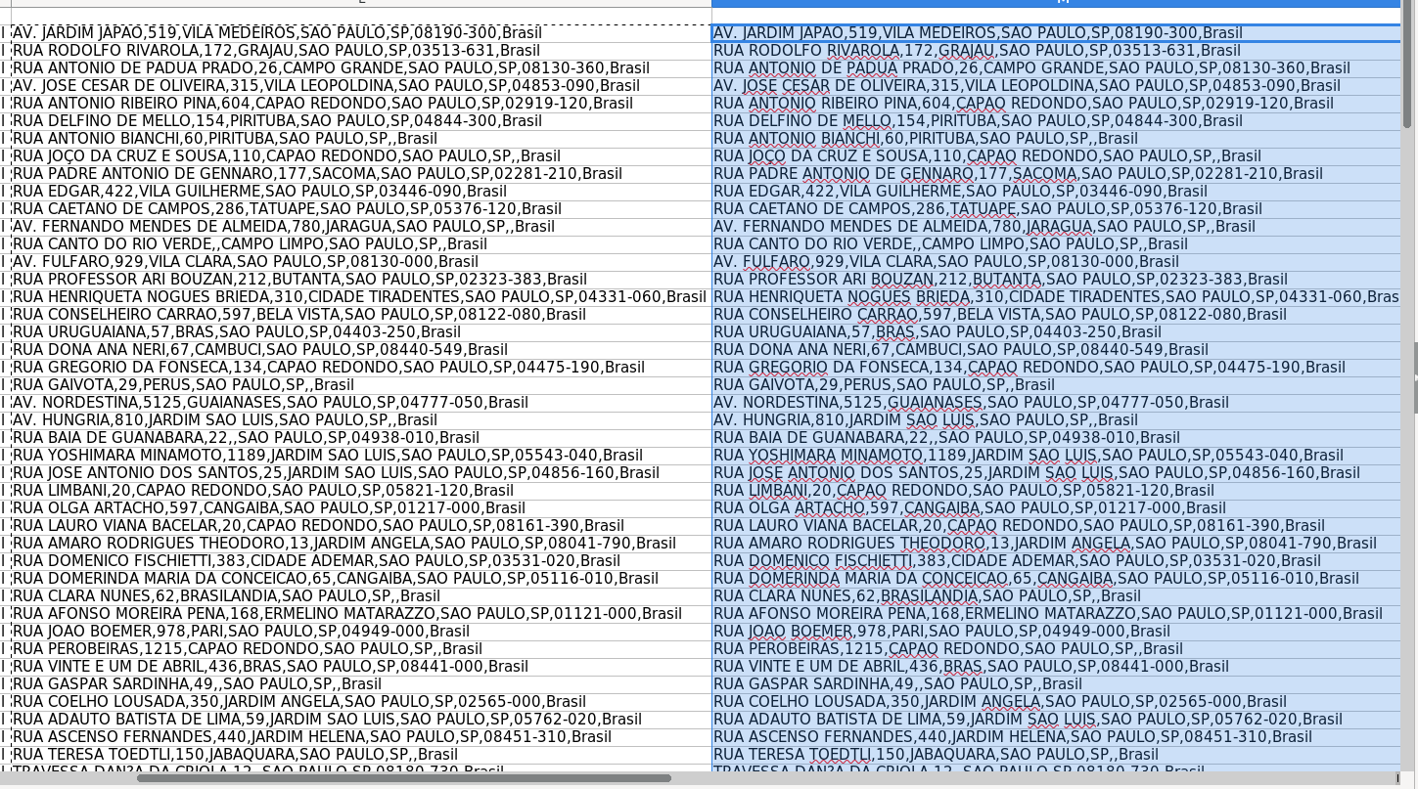
Na nova janela, escolha a opção Somente valores e clique em OK. Agora clicando na nova coluna, na área de visualização retornará somente o endereço. Salve o arquivo.

Slide 6
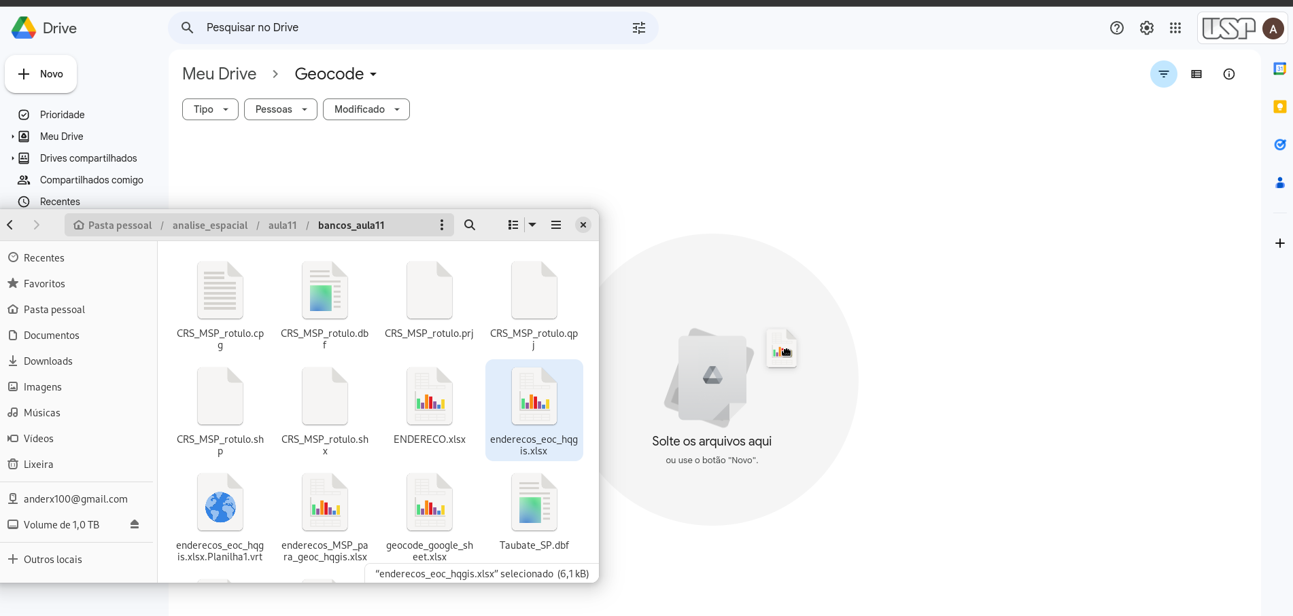
Vá até o navegador, logar com a sua conta Google e abra o Google Drive, crie uma pasta e arraste o arquivo para dentro da pasta.

Slide 7
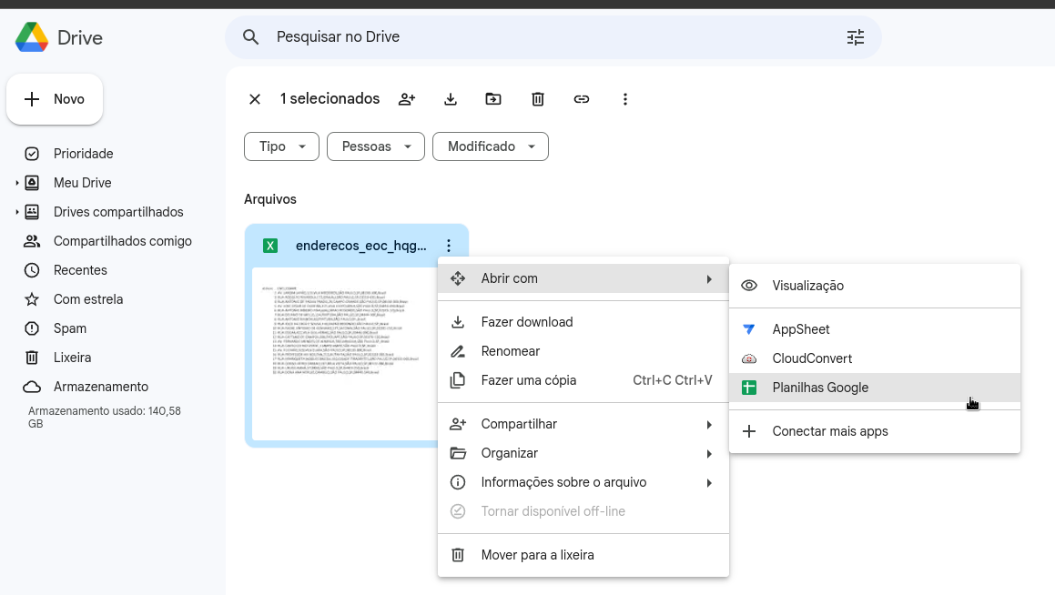
Para abrir o arquivo, clique com o botão direito do mouse, escolha a opção Abrir com >> Planilha Google

Slide 8
Obs: Para fazer a geocodificação, a planilha tem que está no formato do Google Sheet. A planilha não deve estar com a extensões .csv, .xlsx, entre outras.

Slide 9
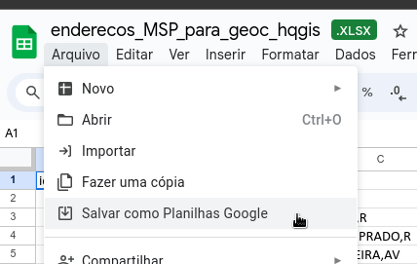
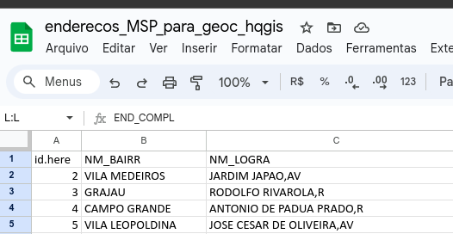
Para salvar no formato correto, clique em Arquivo >> Salvar como Planilhas Google.
Na figura do lado direito, na barra superior tem o nome da Planilha e sem a extensão.

Slide 10
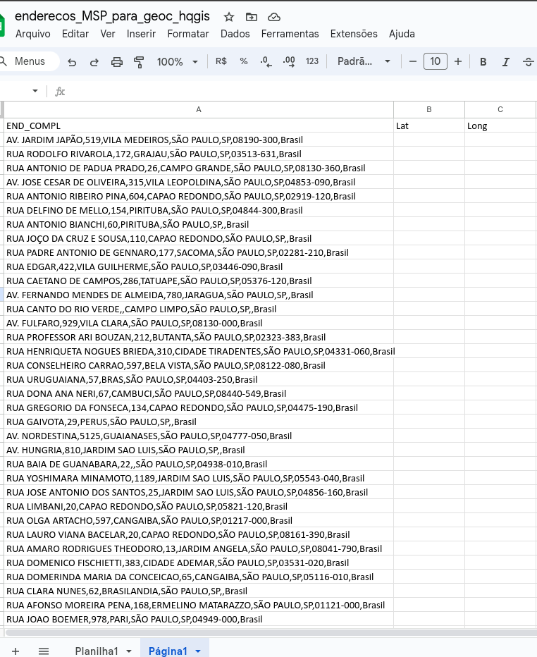
Para ser realizado a geocodificação, a planilha tem que ter três colunas: Endereço Completo, Latitude e Longitude.
Copie a coluna que tem o endereço completo, abra uma nova aba e cole a coluna, depois crie uma coluna nomeada como Lat e a outra como Long.

Slide 11
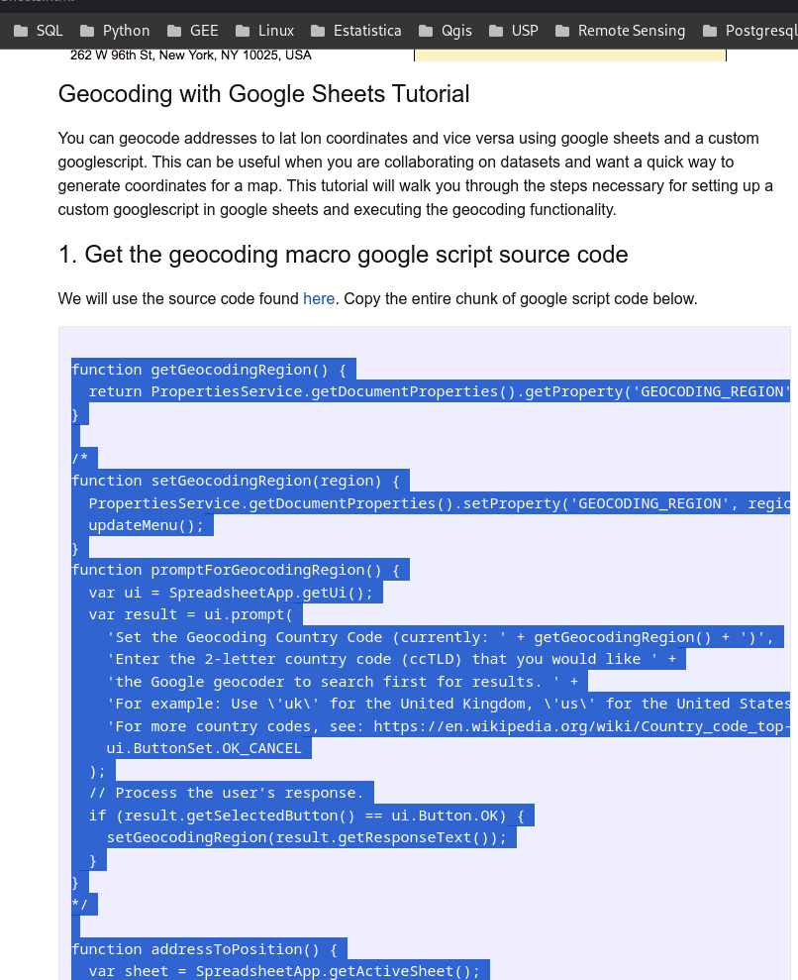
Clique no link abaixo e em
Get the geocoding macro google script source code, copie o código:
https://willgeary.github.io/data/2016/11/04/Geocoding-with-Google-Sheets.html
Ou clique no ícone abaixo para fazer o download do arquivo salvo no bloco de notas.

Slide 12
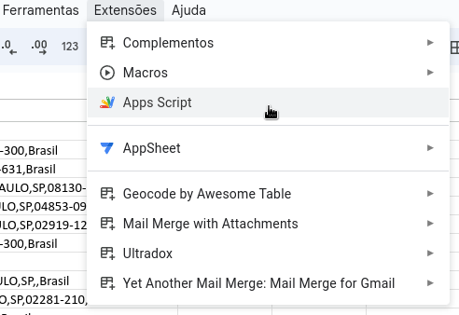
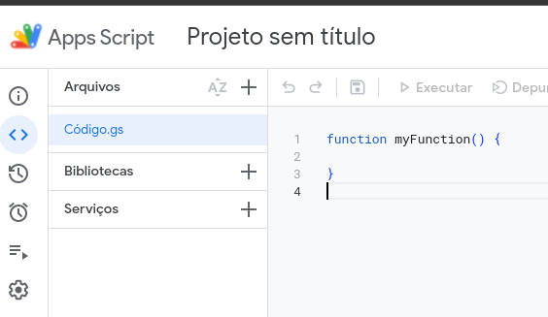
1 - Na barra de menu , clique em Extensões>> Apps Script.
2 - Na nova janela, apague o código e cole o script que foi copiado da página do Guithub
1
2

Slide 13
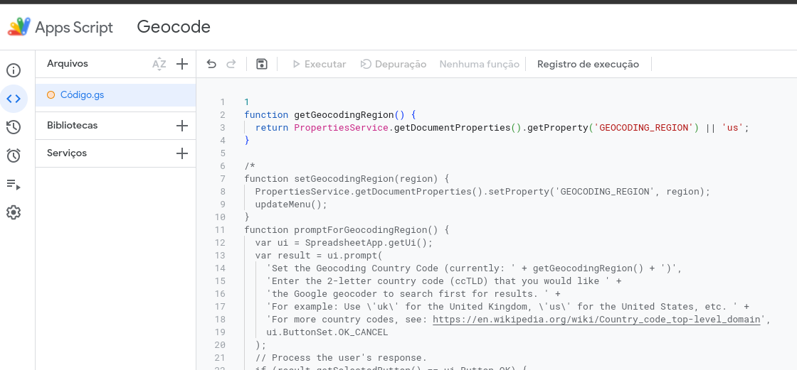
Na barra de Menu, dê um clique em Projeto sem Título de nomeie como exemplo:“Geocode” ou outro nome de sua preferência. Em seguida, salve clicando no disquete e feche a aba.

Slide 14
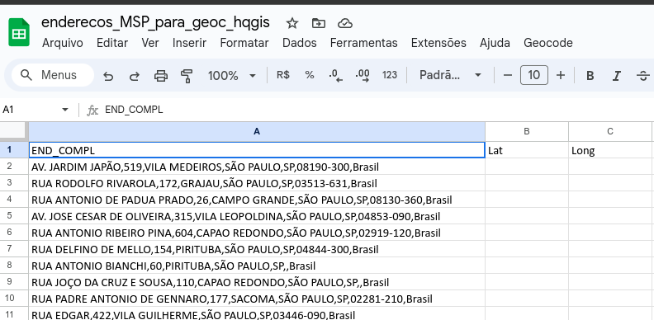
Na planilha, aperte F5 do teclado para recarregar a página e na barra de Menu aparecerá uma nova função chamada Geocode

Slide 15
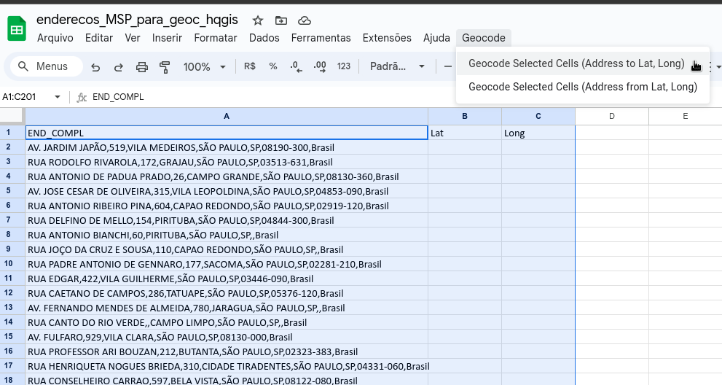
Selecione as três colunas e em seguida, clique em Geocode >> Geocode Selected Cells to Lat, Long.

Slide 16
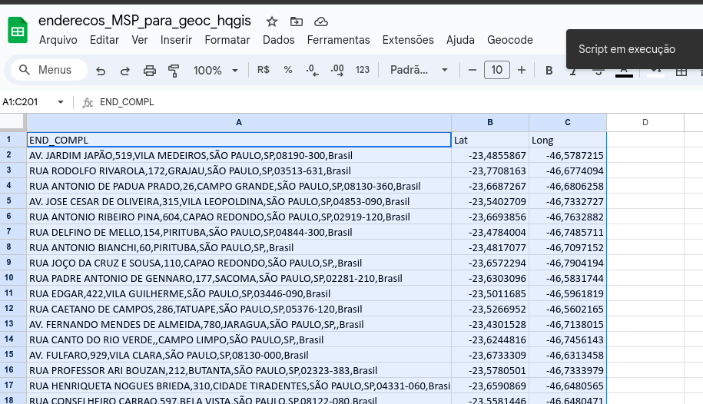
Abrirá uma janela solicitando autorização para executar o código. Clique em Continuar. Abrirá outra janela. Clique no seu endereço de e-mail, na nova janela exibirá o pedido de autorização para executar o código. Clique em Autorizar.

Slide 17
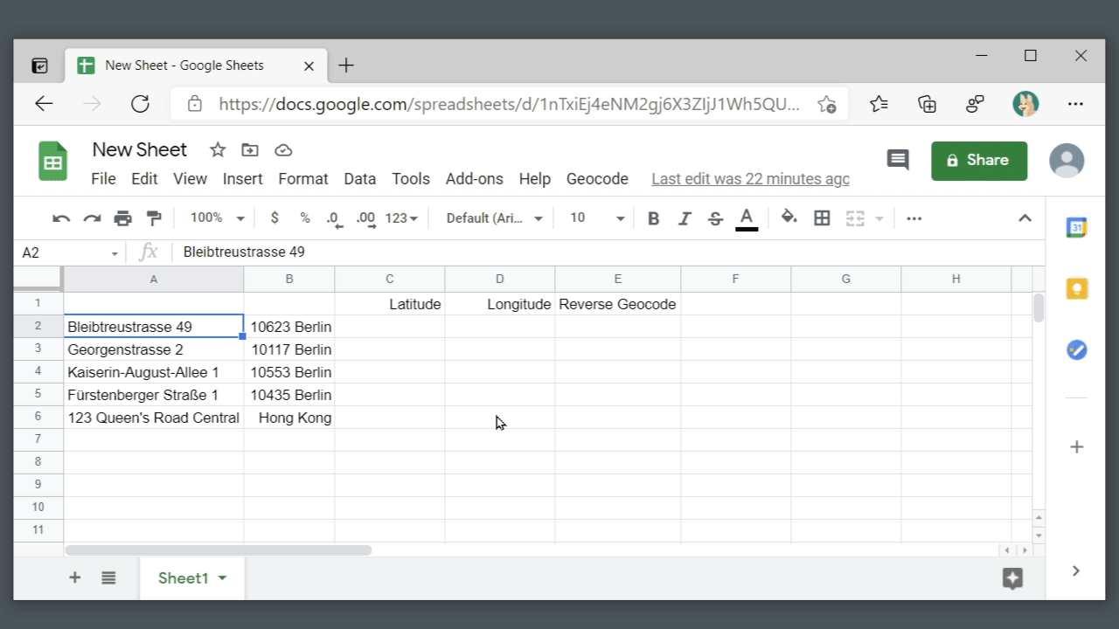

Slide 18
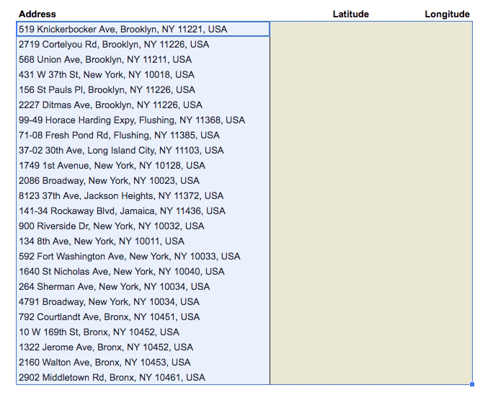

Slide 19
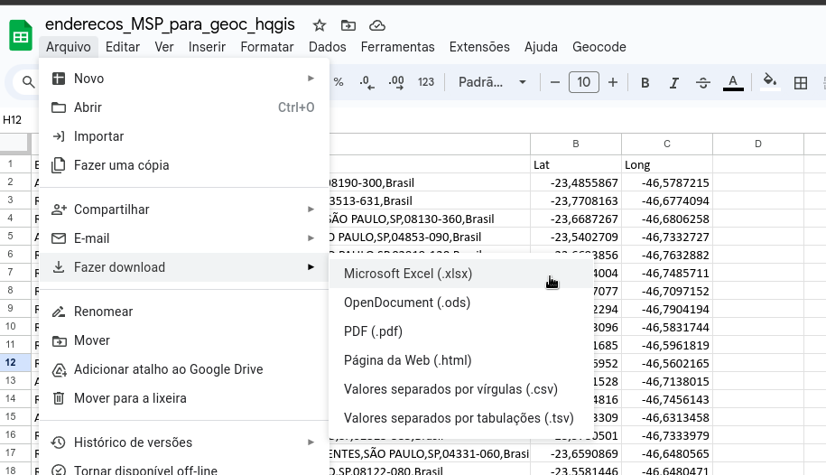
Após finalizar a geocodificação, vamos salvar o arquivo. Na barra de Menu clique em Arquivo >> Fazer download >> Microsoft Excel (.xlsx) e na nova janela, escolha uma pasta onde será salvo o arquivo.

Slide 20
Para exportar a nossa planilha com extensão .xlsx no QGIS precisamos utilizar o Plugin Spreadsheet Layers. Abra o QGIS e vá até a barra de Menu e clique em Complementos >> Gerenciar e Instalar Complementos >>
Não instalado. Na barra de busca digite Spreadsheet Layers. Após a instalação, feche a janela.

Slide 21
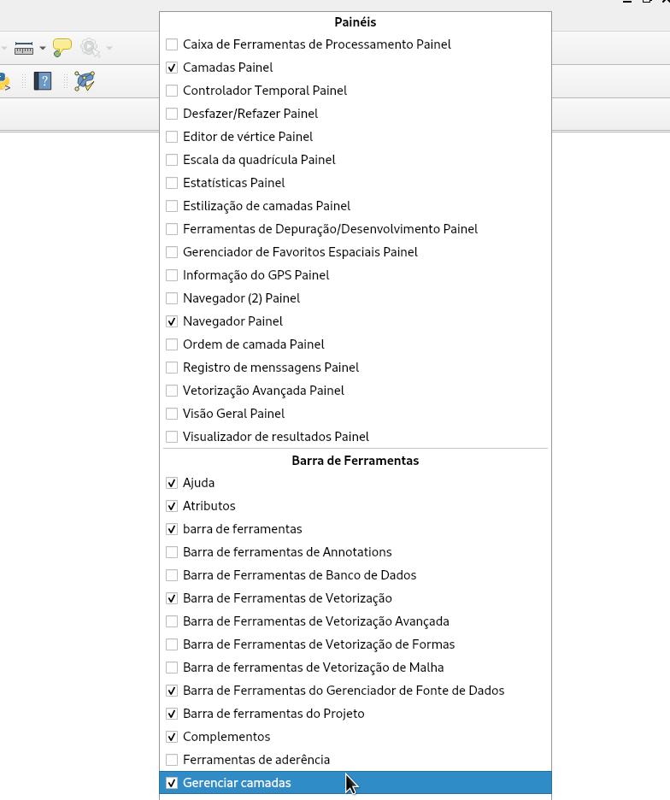
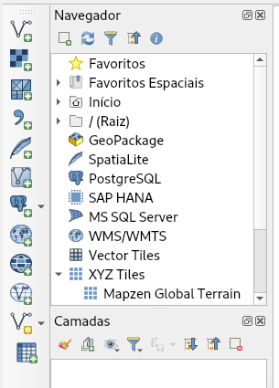
Para facilitar o uso do Complemento, vamos adicionar a barra de Gerenciar Camadas. Clique na barra de Menu em uma área sem nenhum ícone, na cor cinza com o botão direito, vá na Barra de Ferramentas e clique em Gerenciar Camadas.
A barra vai aparecer à esquerda da Barra de Navegador
Plugin Spreadsheet

Slide 22
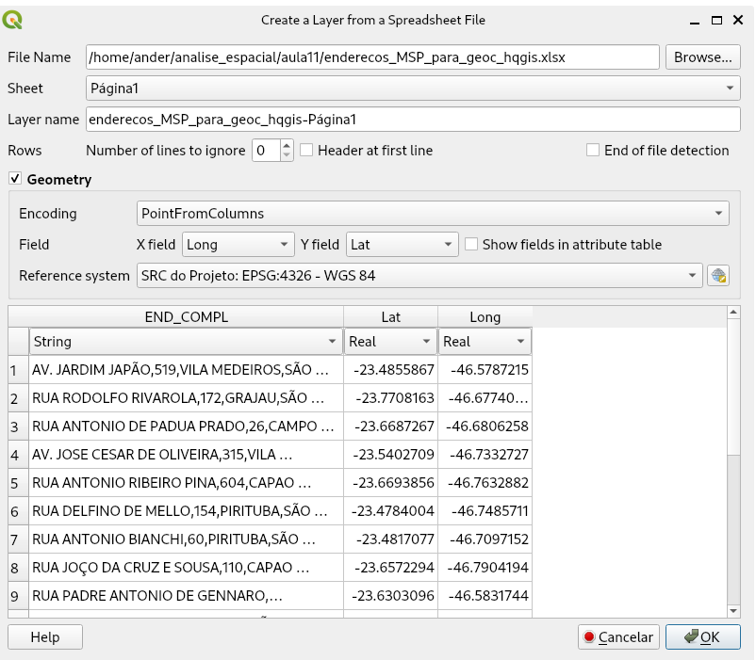
Na barra de Gerenciar Camadas, clique no Plugin Spreadsheet. Abrirá uma nova janela. Em File Name vá até a pasta onde está salva a planilha.
Em Sheet, escolha a aba que tem o resultado da geocodificação. Tique a opção Geometry. Automáticamente é identificado em Field as coordenadas de Latitude e Longitude. Em Reference system, escolha WPSG 4326 - WGS84.
Em seguida, clique em OK.

Slide 23
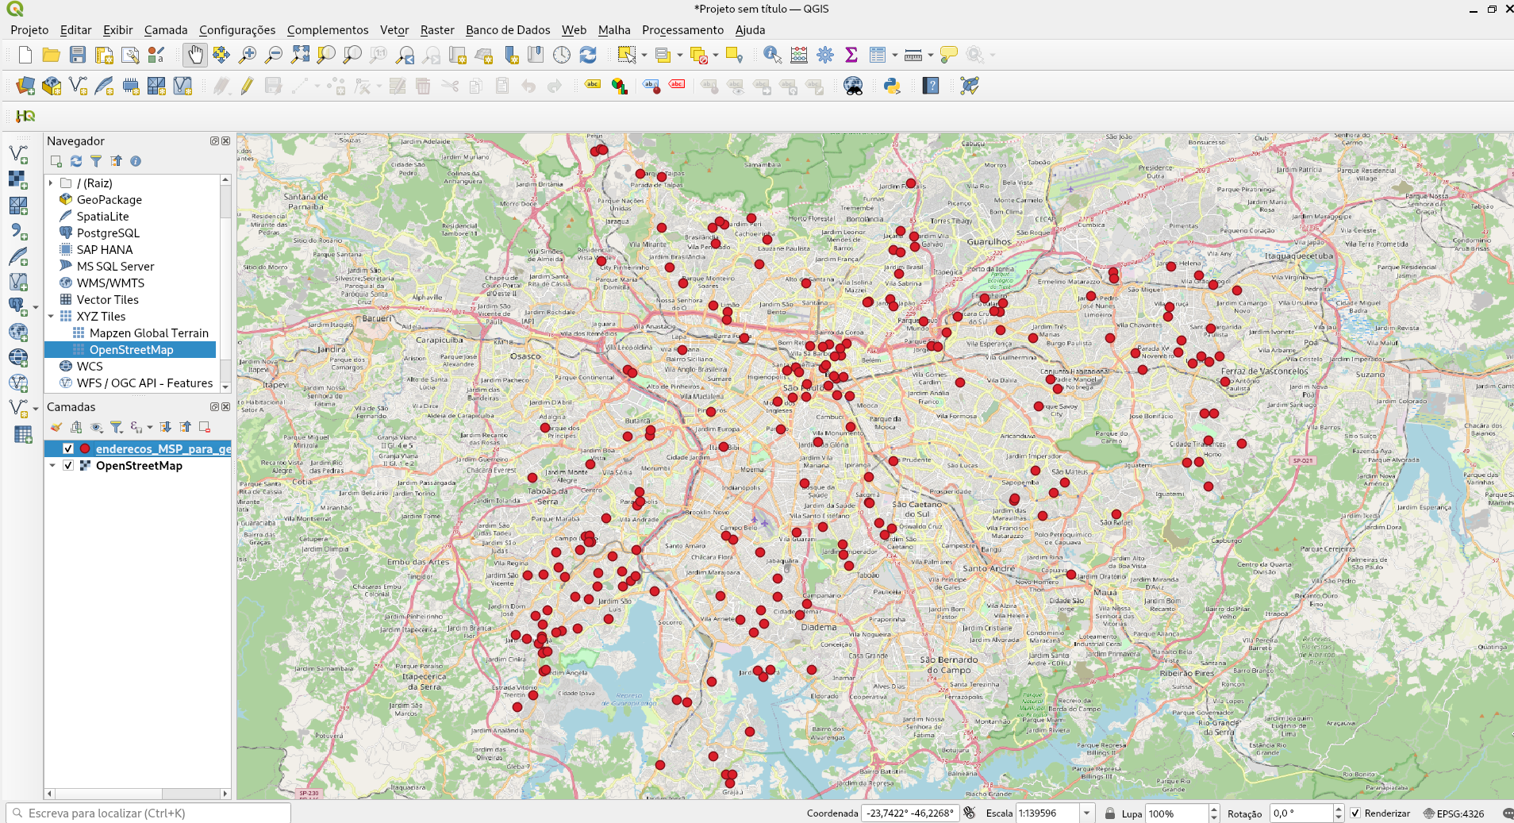

Slide 24
Geocodificação com a API OpenCage no QGIS
https://opencagedata.com/api

Slide 25
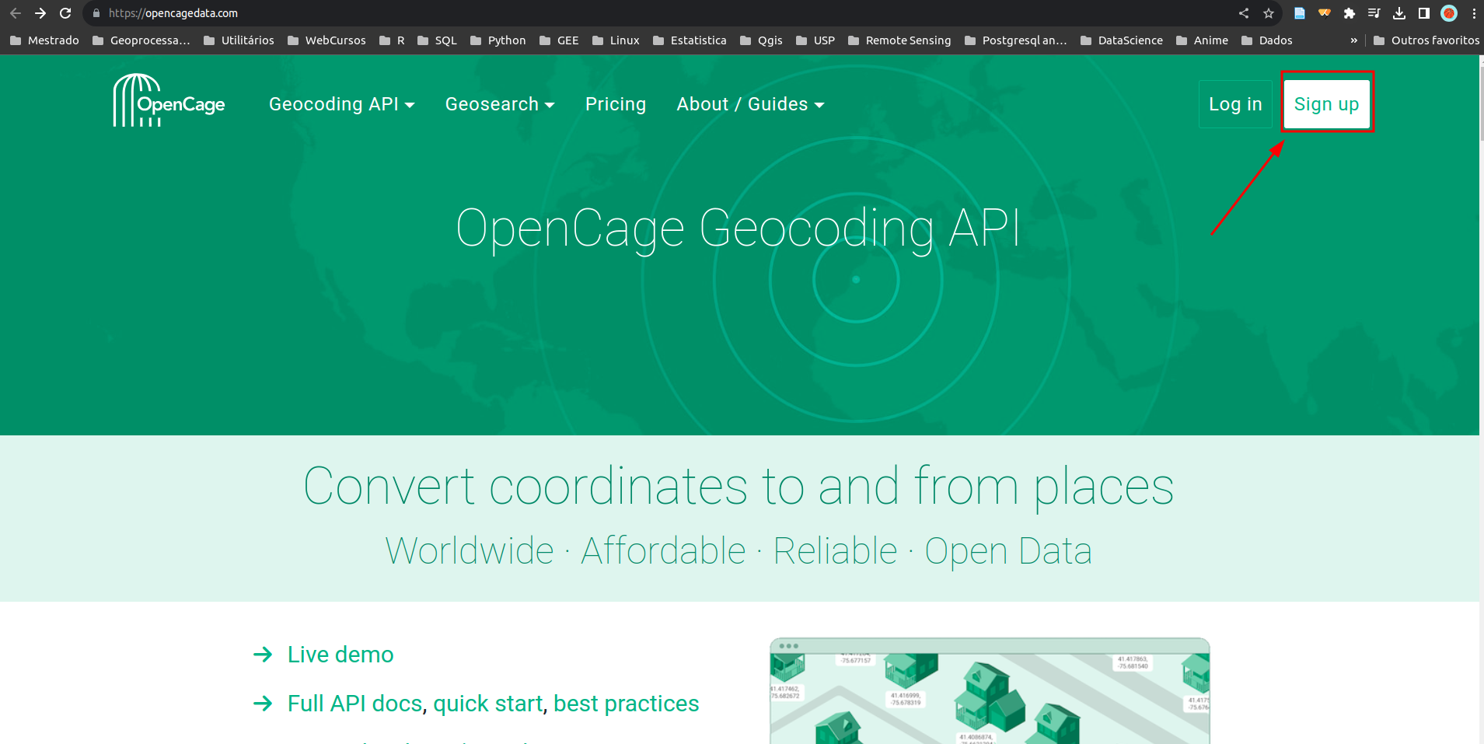
No site, clique em Sign up para fazer o cadastro

Slide 26
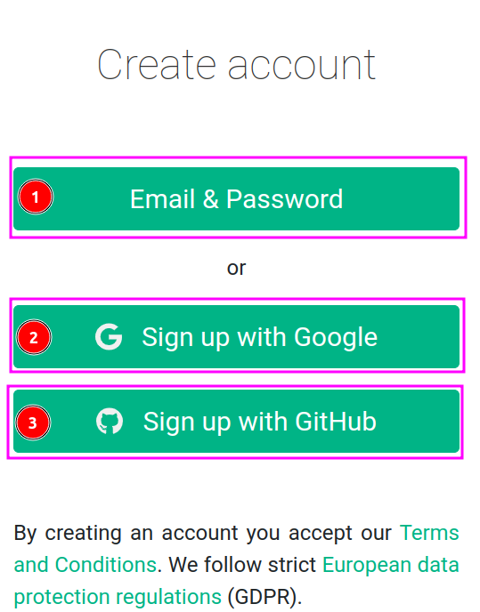
Criar a conta no OpenCage utilizando uma das três opções:
Para a próxima etapa, escolhemos a opção Email & Password

Slide 27
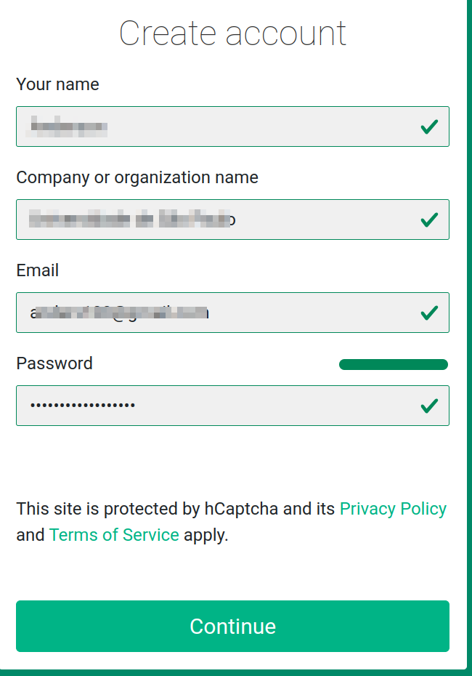
Preencha com os seus dados e clique em Continue

Slide 28
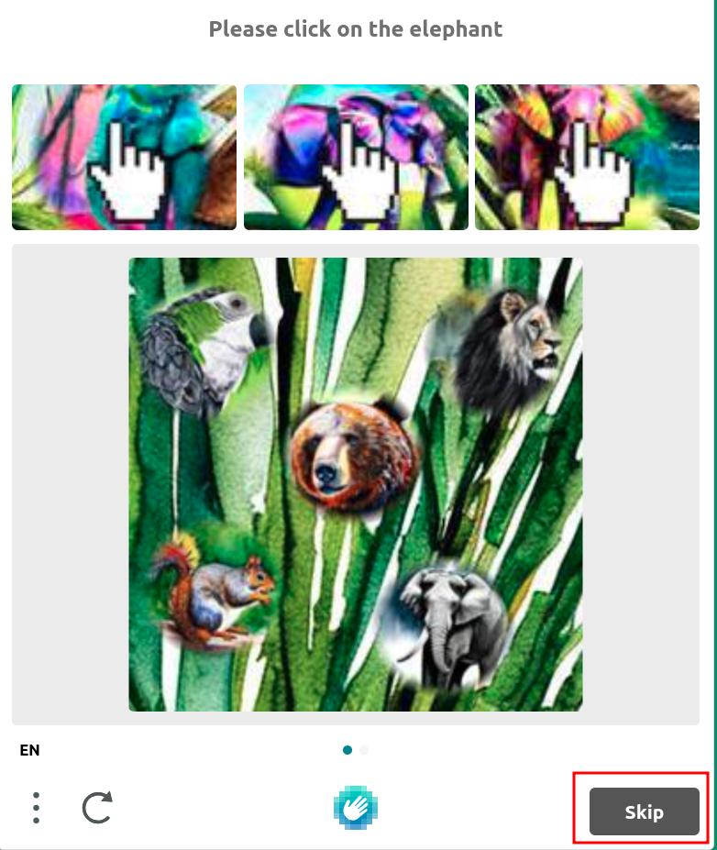

Slide 29
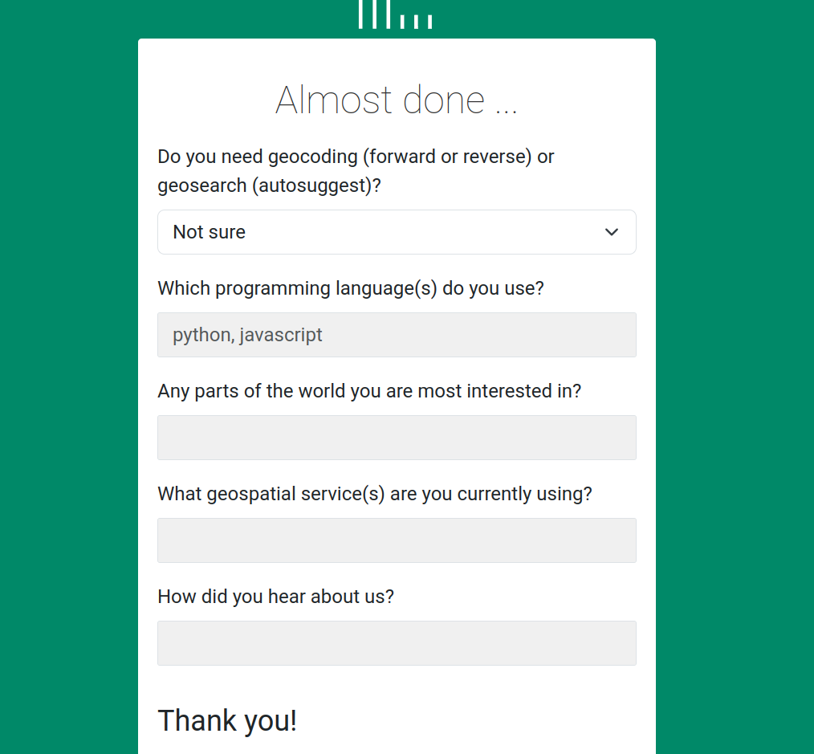
Preenchimento opcional de questionário

Slide 30
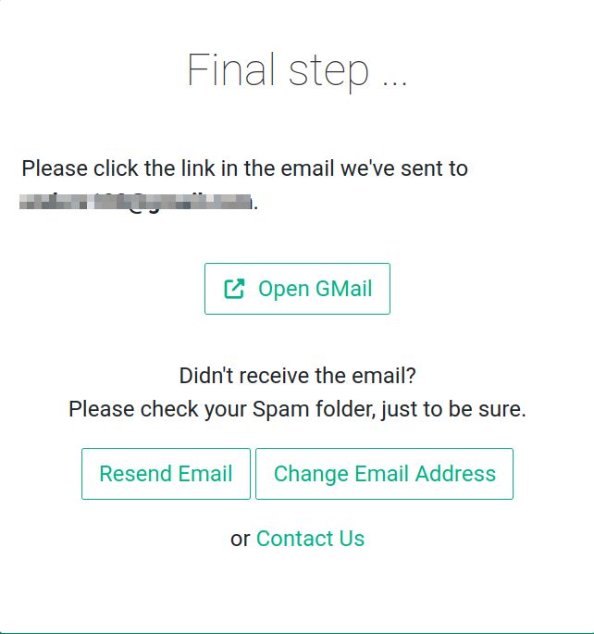
Próximo passo, vá até o seu e-mail de cadastro para confirmação da conta.

Slide 31
Vá até o seu e-mail

Slide 32
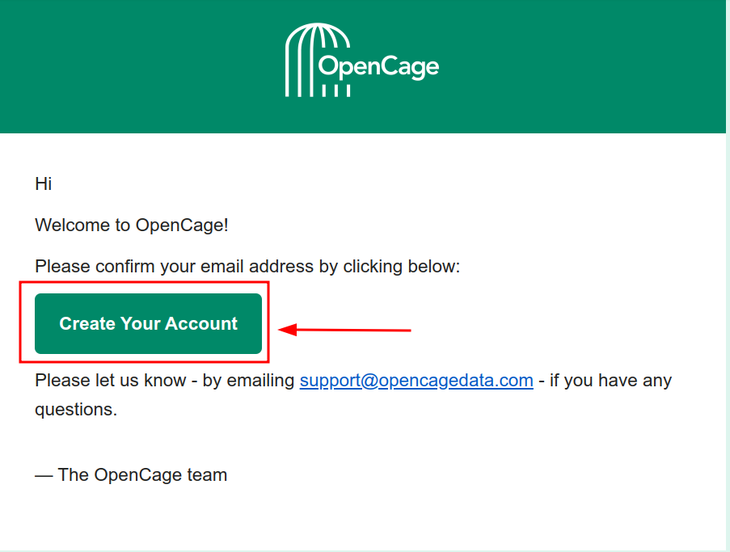
Abra o e-mail e clique em Create Your Account

Slide 33
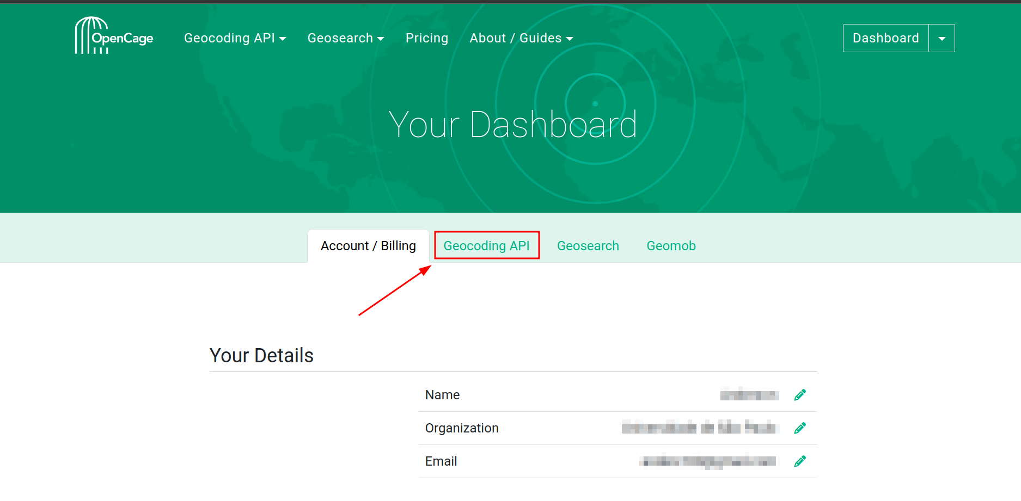
Na tela Dashboard, clique em Geocoding API

Slide 34
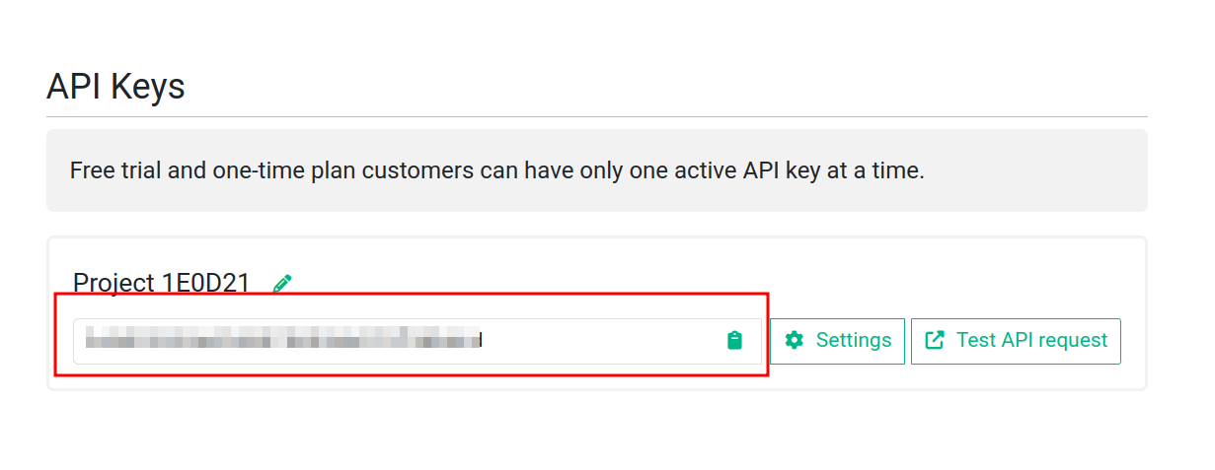

Slide 35
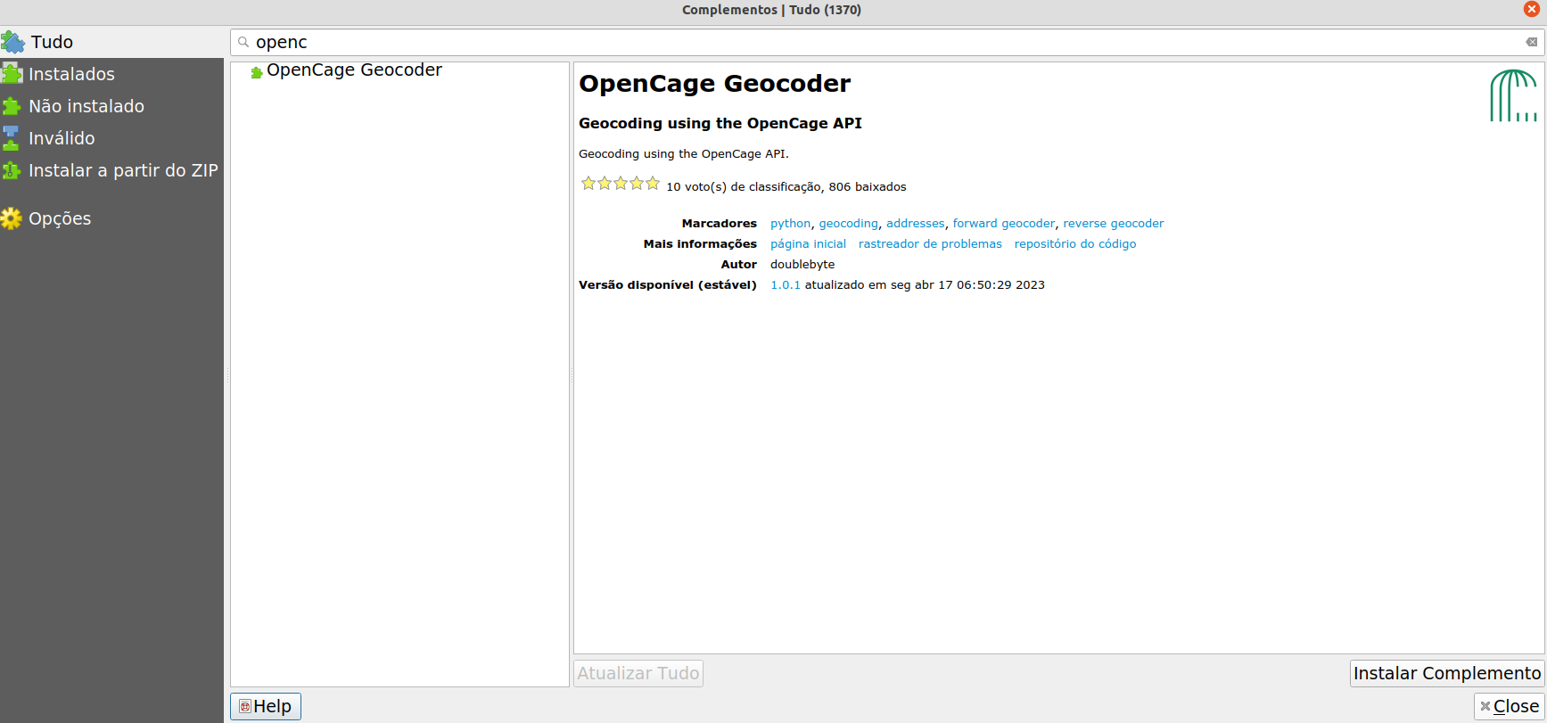
No QGIS, clique em Complementos -> Gerenciar e instalar complementos
Na tela Complementos, digite OpenCage. Depois de localizar OpenCage, clique em instalar complemento

Slide 36
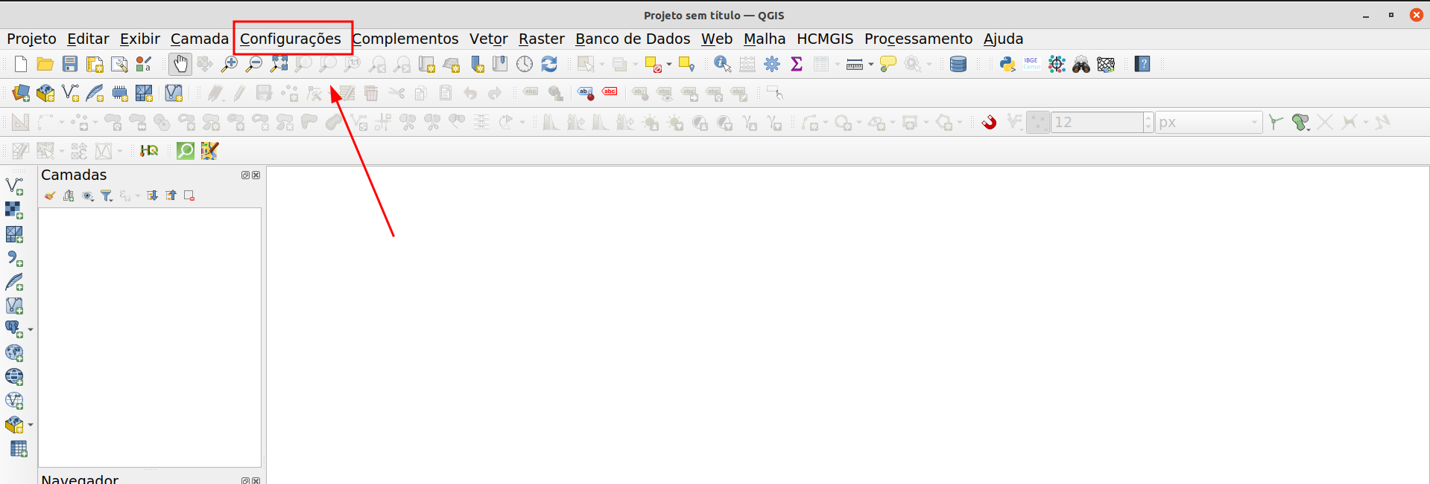

Slide 37
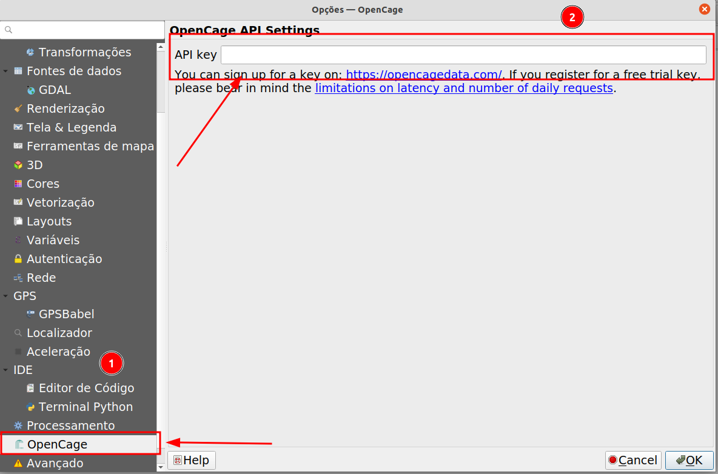

Slide 38
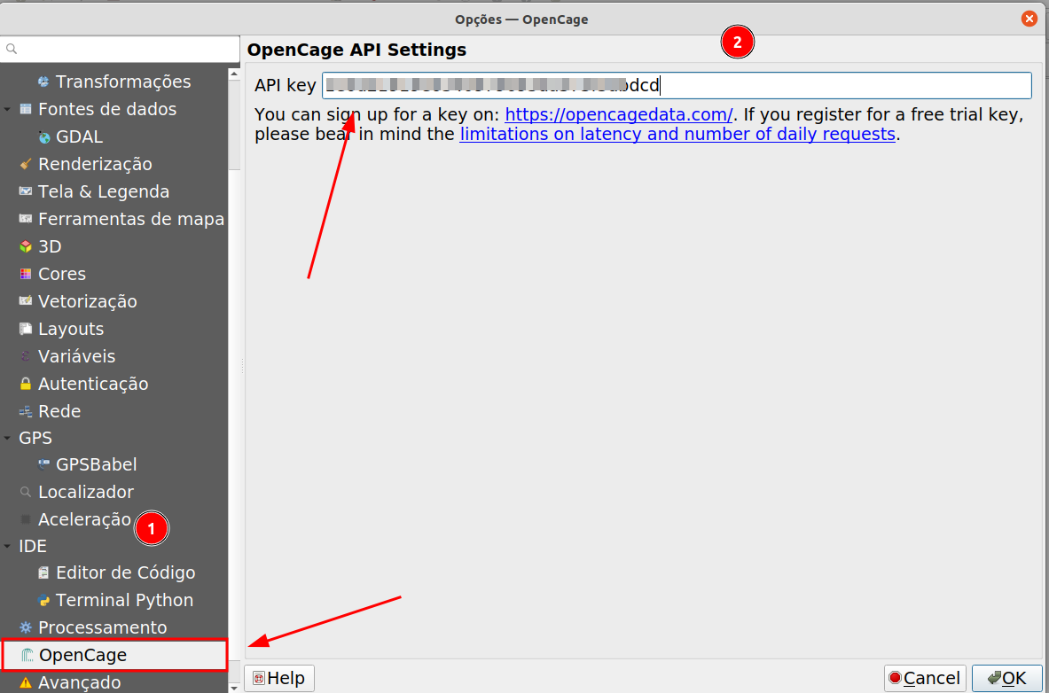

Slide 40
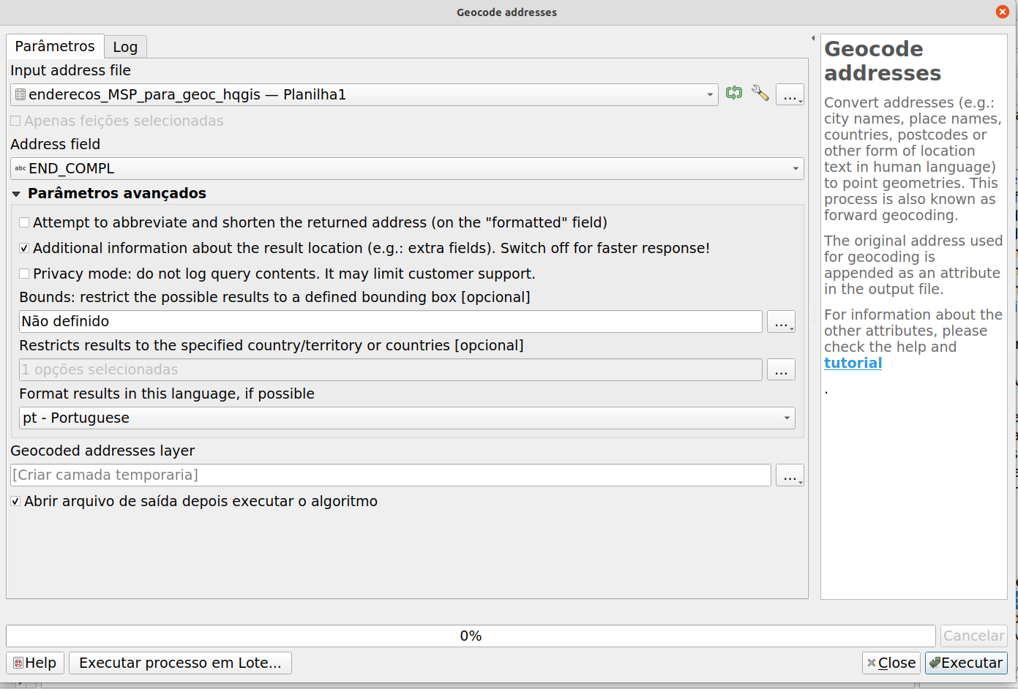

Slide 41
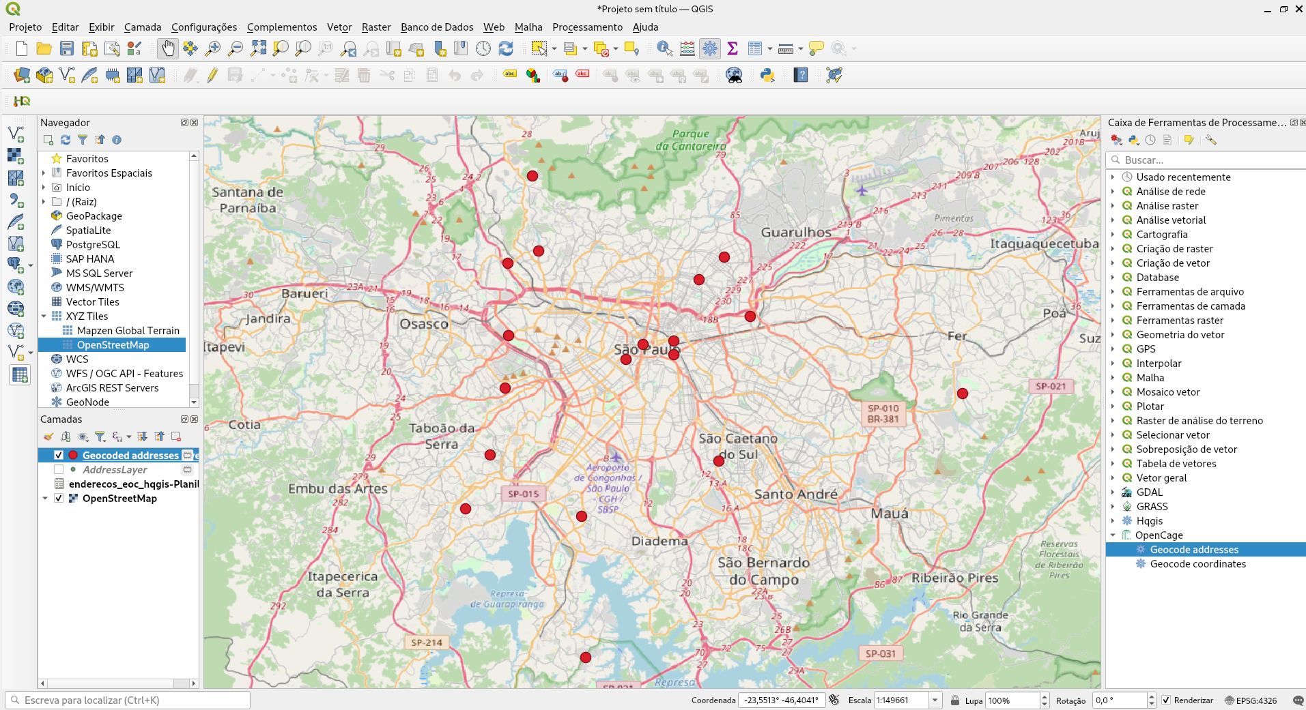

Slide 42
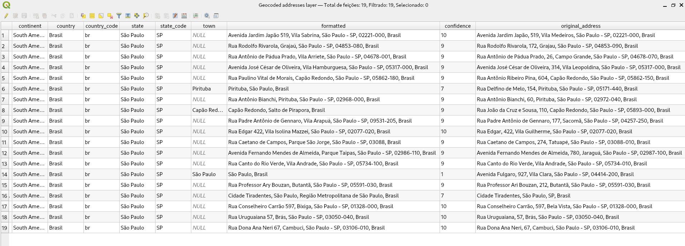
Tabela de atributo com novas variáveis
Novas Colunas
Acurácia
Coluna original

Slide 43
Referências
https://github.com/camptocamp/QGIS-SpreadSheetLayers
https://opencagedata.com/tutorials/geocode-in-qgis
https://willgeary.github.io/data/2016/11/04/Geocoding-with-Google-Sheets.html

